Slide 1
Rouwarrangement
In ruitvorm
Integrale opdracht
Rouwbloemwerk naar wens van de klant

Slide 2
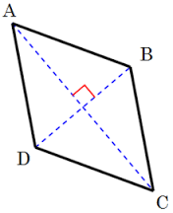
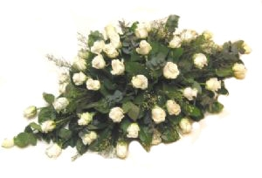
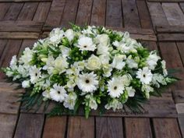
Rouwarrangementen in ruitvorm
De symmetrie is kenmerkend voor dit rouwwerk

